Slide 1
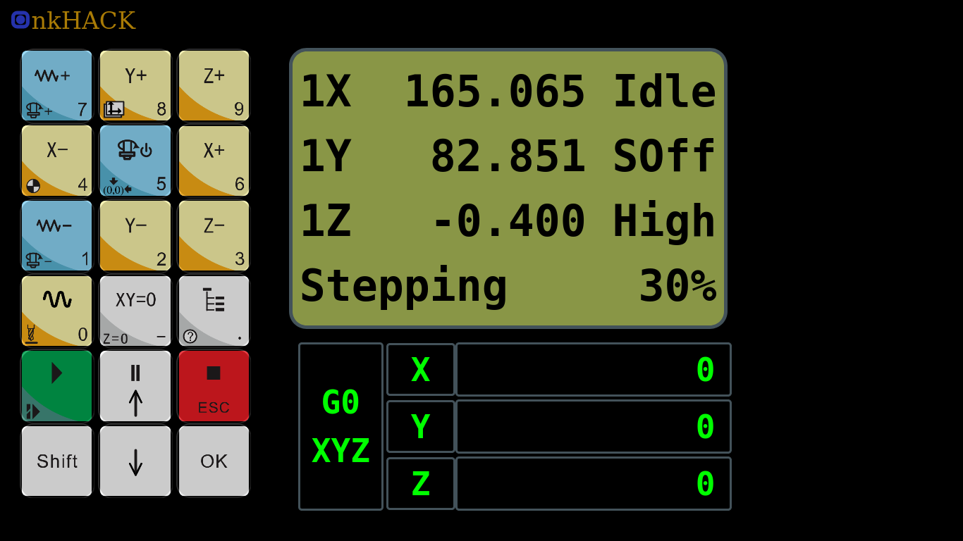
Funcionalidad
Extra G0

